Slide 1
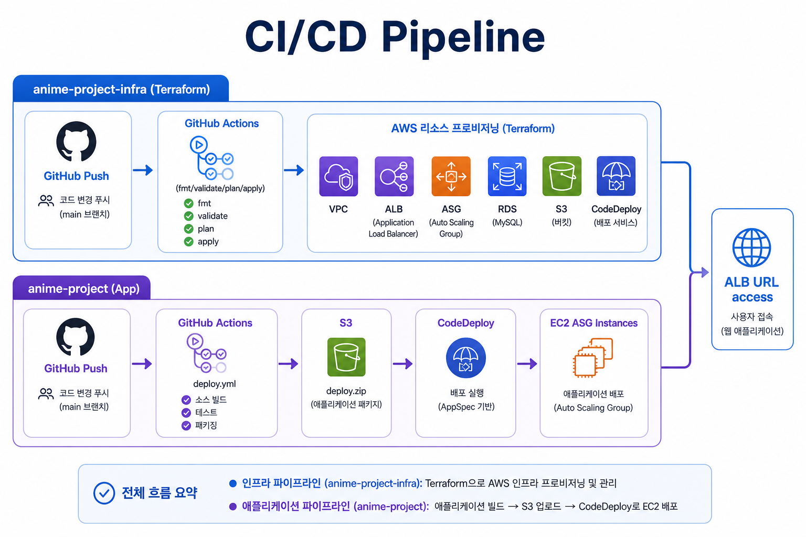
Aniverse 사이트/앱 발표자료
Django · Daphne · CodeDeploy
앱 핵심 구현
Django 웹사이트 + Daphne(ASGI)
거래 채팅 WebSocket 지원
Gemini 기반 AI 챗봇
CodeDeploy 자동 배포
Aniverse 사이트/앱 발표자료

Slide 2
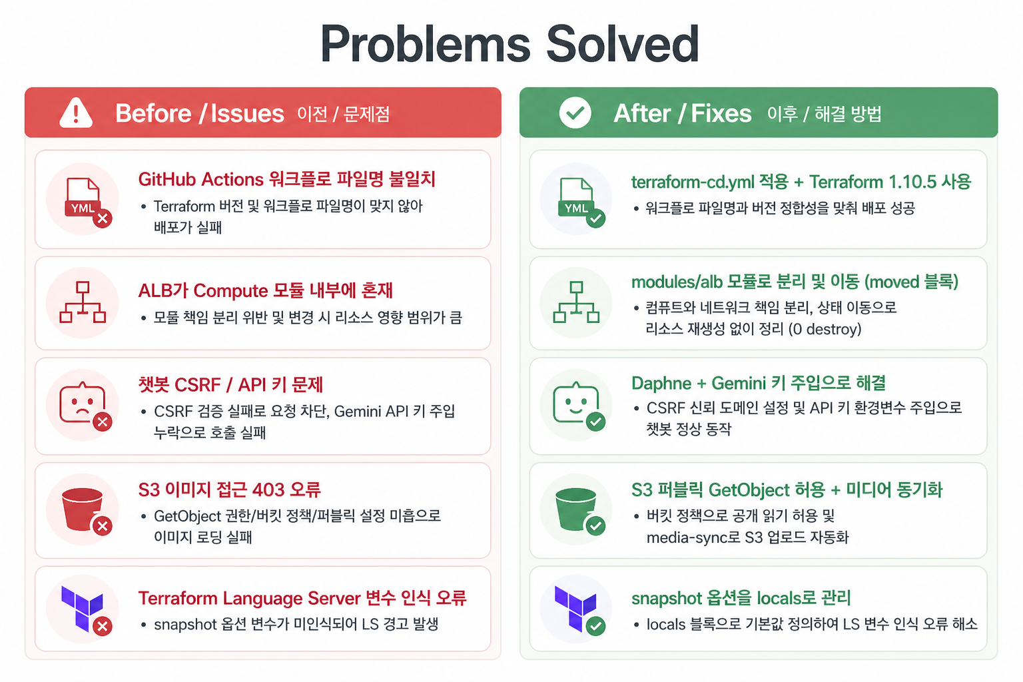
1. 사용자 기능 및 런타임
웹 접속, 챗봇, 이미지, 거래 채팅
항목 | 내용
웹 서버 | nginx → Daphne → Django
AI 챗봇 | Gemini 3.6 Flash
채팅 | WebSocket /ws/
이미지 | S3 media/static
배포 | GitHub Actions + CodeDeploy
안정화 포인트
CSRF 쿠키/Trusted Origins 수정
Gemini API Key를 SSM으로 주입
Broken image 시 No Image fallback 제공
Aniverse 사이트/앱 발표자료

Slide 3
2. 배포 흐름과 개선 사항
앱 저장소 중심 요약
문제 | 개선
챗봇 통신 실패 | CSRF + API Key 주입
거래 채팅 미동작 | Daphne/ASGI 전환
이미지 403 | S3 정책 + sync
DB 복원 번거로움 | restore_db 자동화
한 줄 결론
앱은 push만으로 배포되고, 장애 포인트를 대부분 자동화로 흡수
Aniverse 사이트/앱 발표자료 · 끝

